Slide 1

Blockchain Destekli
Bir Gelecek

Slide 2
Ethereum & Smart Contracts
İçerik
01
02
Blockchain Destekli Bir Gelecek
Blockchain ile İlgili Sorunlar
03
Dahil Olun

Slide 3
Blockchain Destekli Bir Gelecek

Slide 4
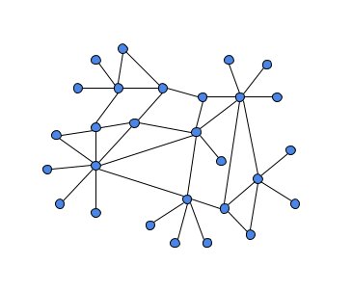
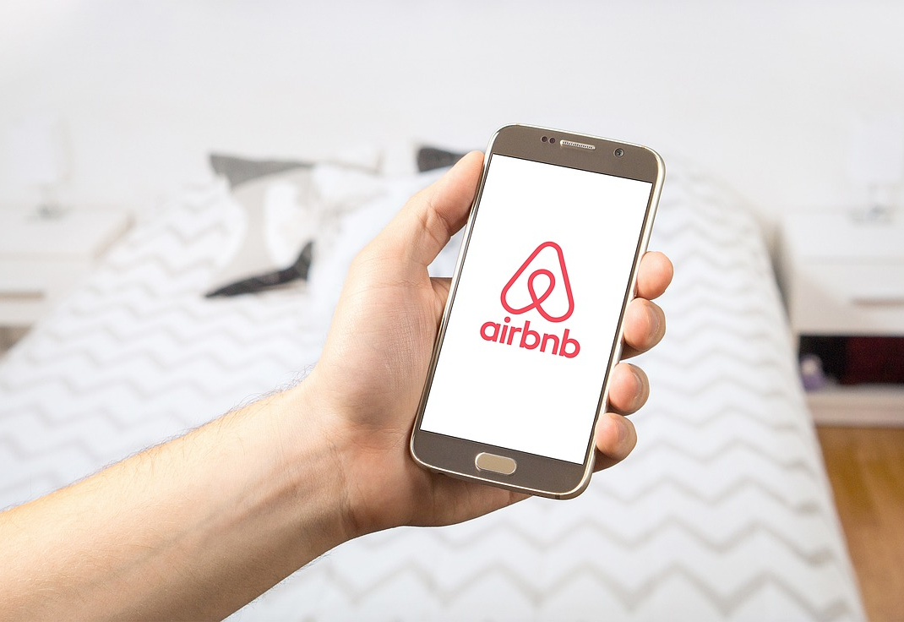
A Blockchain Powered Future

Slide 5





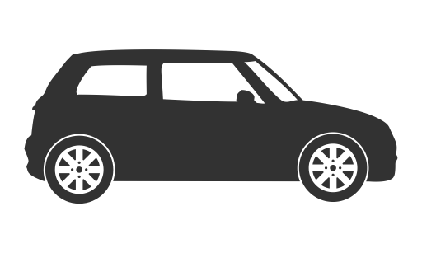


A Blockchain Powered Future

Slide 6
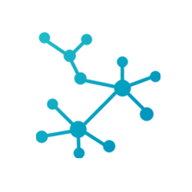

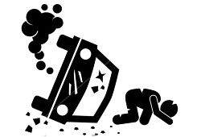
A Blockchain Powered Future
Akıllı sigorta sözleşmesi

Slide 7
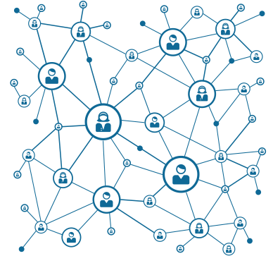


A Blockchain Powered Future
DAO

Slide 8

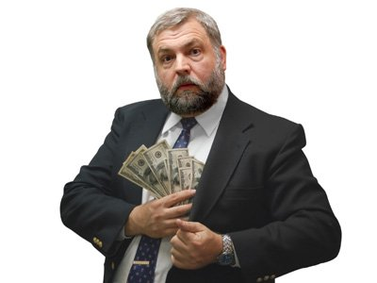
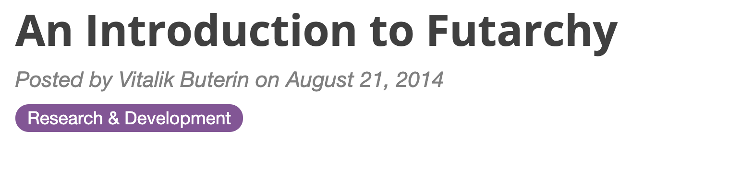
A Blockchain Powered Future

Slide 9
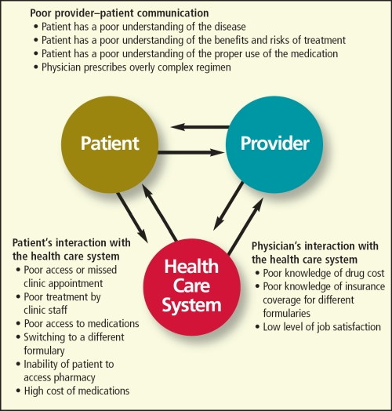
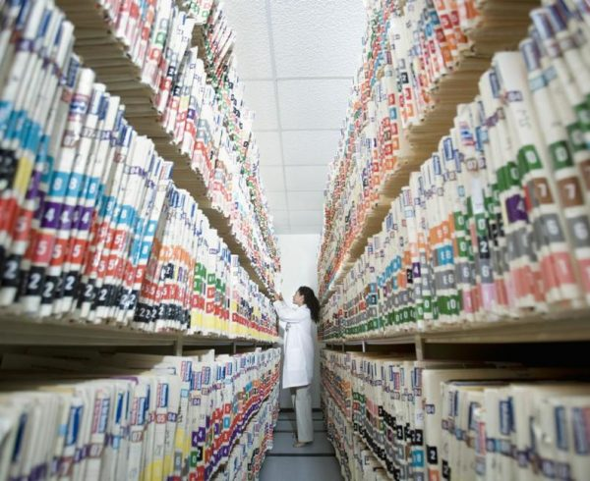

A Blockchain Powered Future

Slide 10
Blockchain ile ilgili sorunlar

Slide 11
Problems with Blockchain
yaygın kullanımını engelleyen sorunlar
Blockchain teknolojisiyle ilgili yaygın kullanımını engelleyen bir takım sorunlar hala var:
Teknik eksiklikler
Mevzuat endişeleri
Kullanılabilirlik sorunları

Slide 12
Problems with Blockchain
Transaction Throughput(İşlem Hacmi)
Genellikle, bahsedilmesi gereken ilk tehlike, saniyedeki işlem oranıdır (TPS):
AVERAGE TPS
MAX TPS
BITCOIN
3.3
27
PAYPAL
193
450
VISA
1736.11
65000

Slide 13
Problems with Blockchain
Ölçeklenebilirlik Üçlemesi
Scalability
Security
Decentralization

Slide 14
Problems with Blockchain
The Oracle Problem (Oracle Sorunu)
Protokolünüz zincir dışı veriler kullanıyorsa, bunun doğru olduğunu nasıl doğrularsınız?
yapamazsın. Verileri geçerliliğinin bir kanıtı ile birlikte sağlayan oracles adı verilen hizmetlere güvenmeniz gerekir.
Ancak, protokolünüzü hatalı bir oracle riskine maruz bırakırsınız...

Slide 15
Problems with Blockchain
Oracle Problem Örn: Tedarik Zinciri Takibi
Hedef: Tedarik zincirindeki her bağlantı için bir etik davranış kanıtı kaydederek kahvenin etik olarak tedarik edildiğinden emin olunmalı
Yine de birinin/bir şeyin (bir oracle) "bu etik olarak yapıldı" veya "bu etik bir yerden geldi" yazmasını gerektirir.

Slide 16
Problems with Blockchain
KYC / AML
Blok zinciri içinde çok sayıda düzenleyici endişe vardır, yani müşterinizi tanıyın (KYC) ve kara para aklamayı önleme (AML) yasaları.
Bu yasalar, finansal kurumların, birçok merkezi olmayan protokolün temel ilkelerine aykırı olarak, kullanıcılarından belirli kişisel bilgiler toplamasını gerektirir.
Diğer birçok düzenleyici endişe, takma ad ve merkeziyetsizlikten kaynaklanmaktadır: kimi suçlayacağımızı nasıl bilebiliriz?

Slide 17

Problems with Blockchain
Başka bir Yönetmelik Örn:
Facebook, 2019 yılının Haziran ayında küresel bir stabilcoin olan Libra'yı duyurmayı denedi.
Küresel ekonomi için endişeyle karşılandı:
Avrupa Merkez Bankası
Fransız ve Alman maliye bakanları
Yanıt olarak kripto düzenleme görev gücü oluşturan G7 ülkeleri
Farklı fiat para birimlerini temsil eden merkez bankası tarafından verilen sabit paraları desteklemek için protokolü yeniden tasarlamak zorunda kaldı.

Slide 18
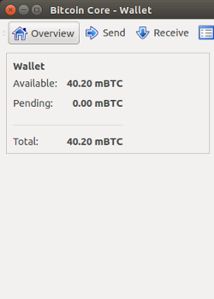
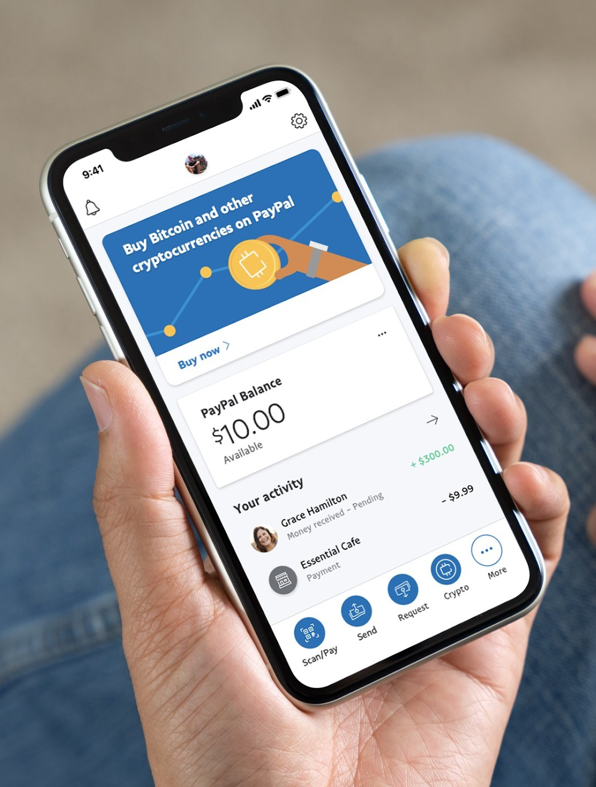
Problems with Blockchain
Karmaşık UI/UX
İlk aşamalarda, kullanıcı akışı o kadar parlak değildi!
Şu anda, son kullanıcının teknik özellikler hakkında bilgi sahibi olması gerekiyor.
Daha yaygın entegrasyonlarla UI/UX gelişiyor

Slide 19


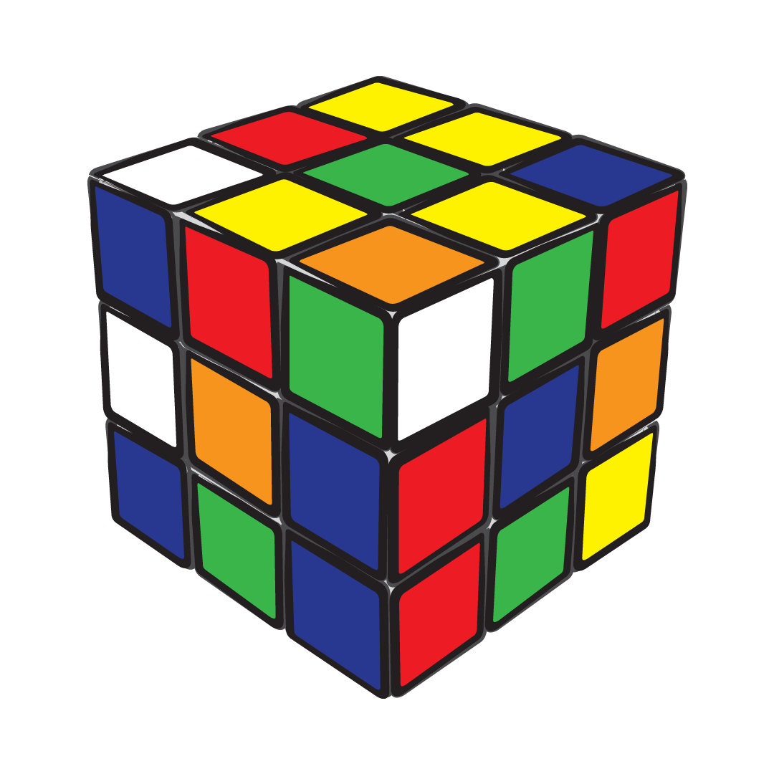
Benimseme ENGELLERİ
BALLOT
WXMssSzNydYXYB9KF2179C6D87DC0FB6A5778633389F4453213303DA61F20BD67FC233AA33262A61F20BD672625Kb8kLf9zgWQno79C89F44532133F20BD67FC233AA332625Kb8kLf9zgWQnzPL6TsZZY36hWXMsgWsSzNydYXYB9KF21336TsZZY36hWXM
AUTHOR: GLORIA ZHAO
BLOCKCHAIN FUNDAMENTALS LECTURE 12

Slide 20
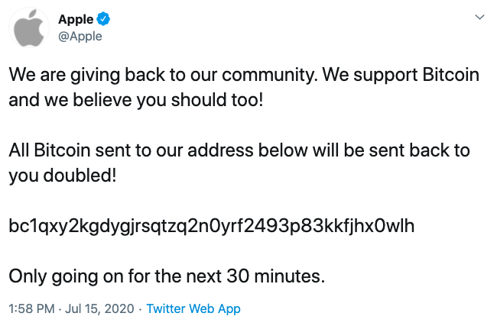

Problems with Blockchain
Öncelikli İtibar

Slide 21
Problems with Blockchain
Zorlu Geçiş
Bitcoin, Ethereum, Merkezi Olmayan Finans aracılığıyla blok zinciri ne kadar belirgin hale gelirse, geleneksel finans sistemlerinin gücü o kadar az olur.
Amaç mali ve hükümet sistemlerini değiştirmekse, mevcut sistemler değişime direnecek veya düzenlemeler ve yasalar aracılığıyla yavaş yavaş gerçekleştirecektir.
Önce işbirliği yapmanın ve bir arada yaşamanın bir yolunu bulmalı, sonra sıçramayı yapmalı.

Slide 22
Problems with Blockchain
Yine de Bir Geçiş
Bazı güncel olay başlıkları:
Coinbase Hisse Senedi Nasdaq'ta İlk Kripto Para Birimi Şirketi Olarak Halka Açık Olarak Doğrudan Listeleniyor
Çin, Devlet Destekli Yeni Dijital Para Birimi İle Dünyaya Liderlik Ediyor
Alyans Olarak Çift Değişim Dijital NTF'leri
Blockchain alanı hala ÇOK genç, yolculuğa katılmak için güzel bir zaman!

Slide 23
Dahil Olun

Slide 24


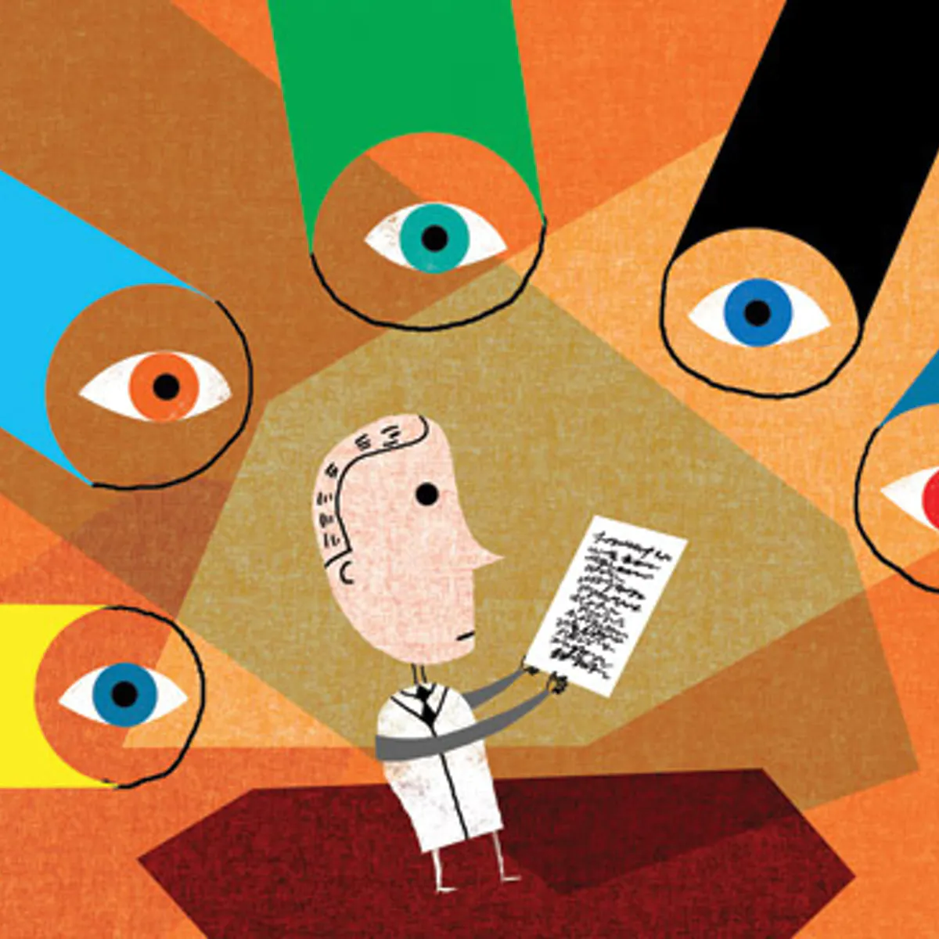
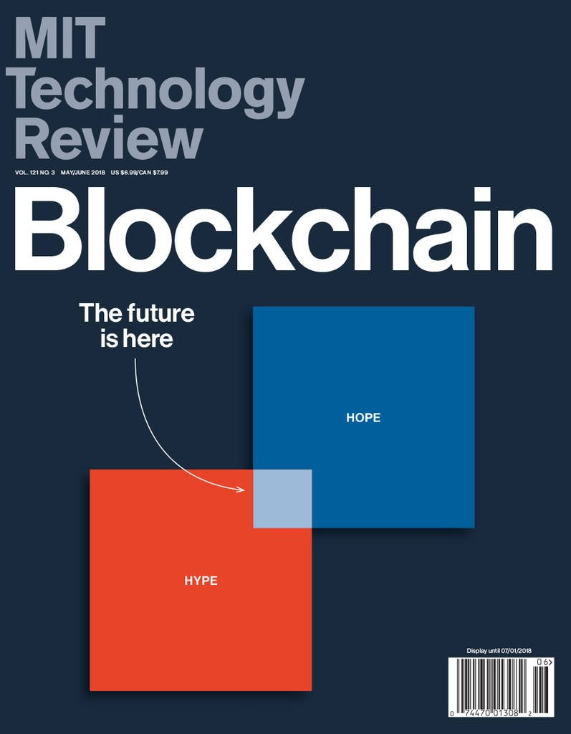
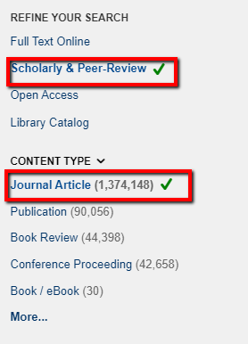

Get Involved
Eğitimli Kalın, Güncel Kalın
AUTHOR: ERIKA BADALYAN

Slide 25
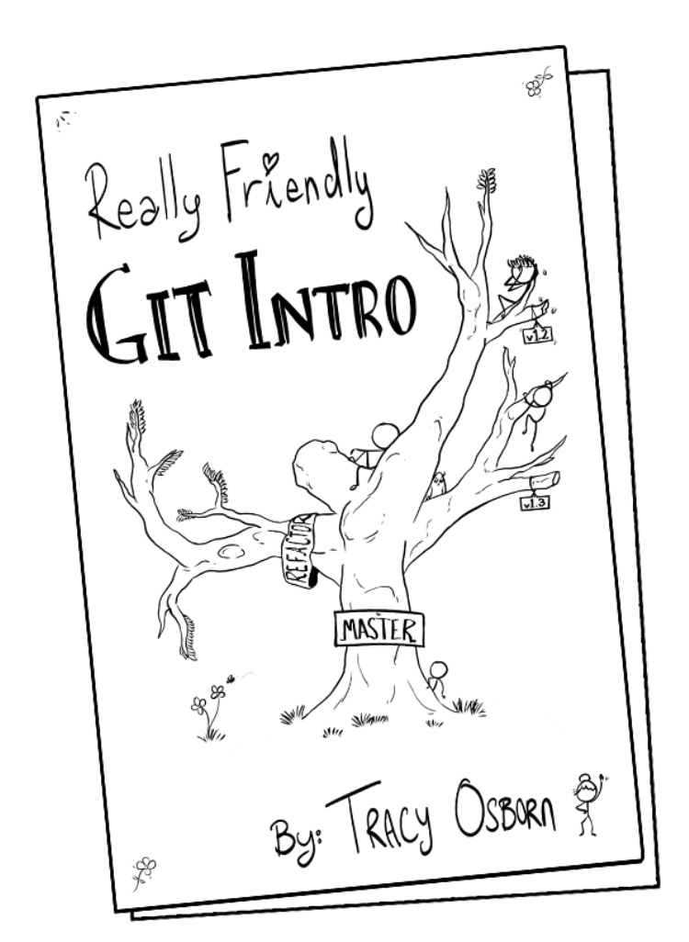
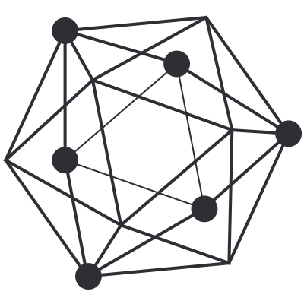
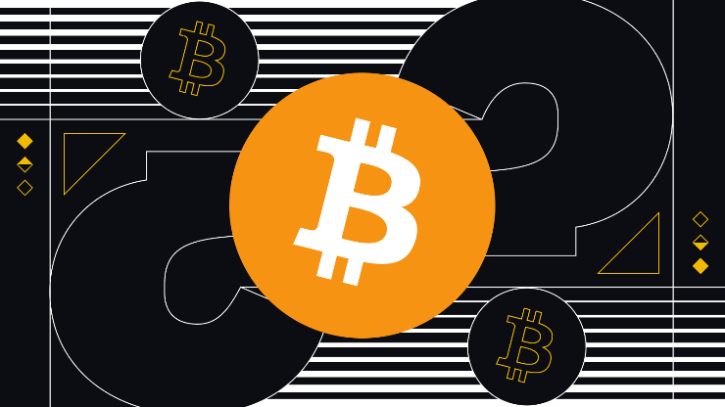
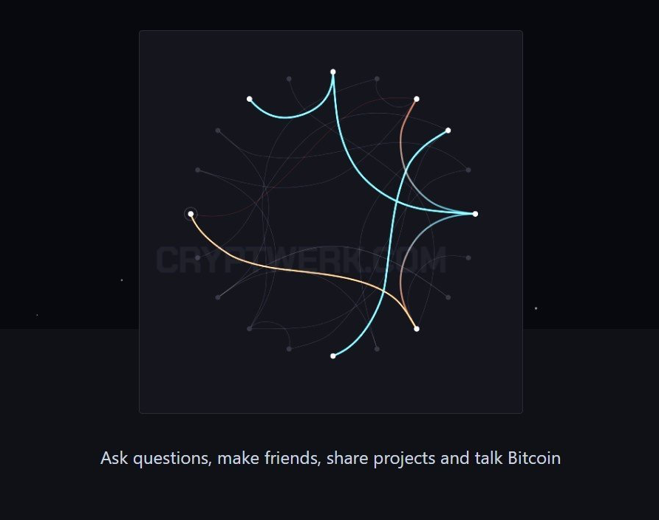

Get Involved
Open-Source
AUTHOR: JANICE NG

Slide 26
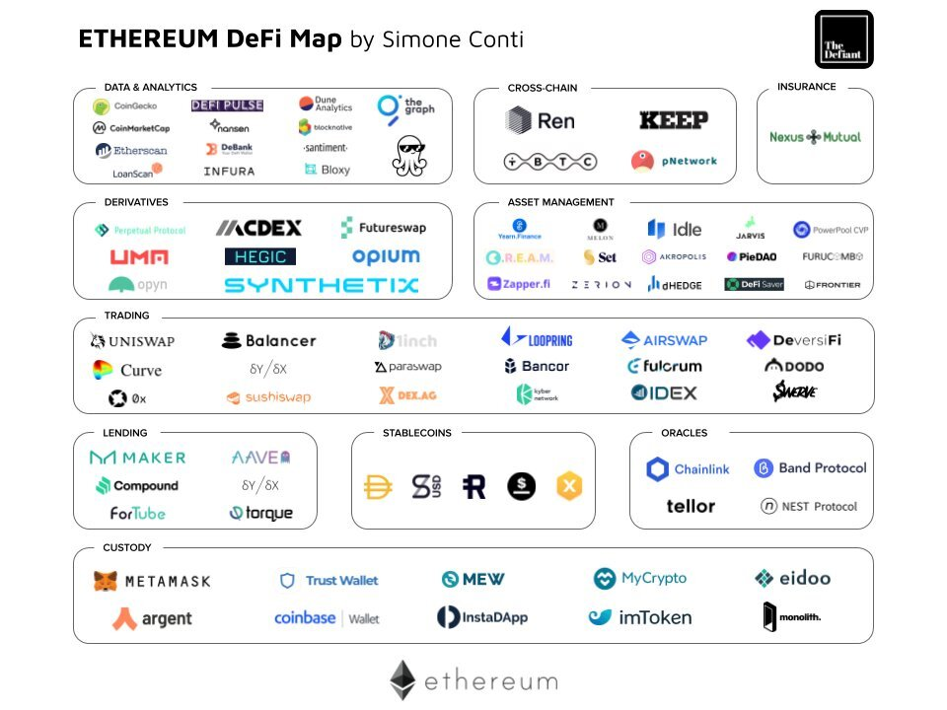
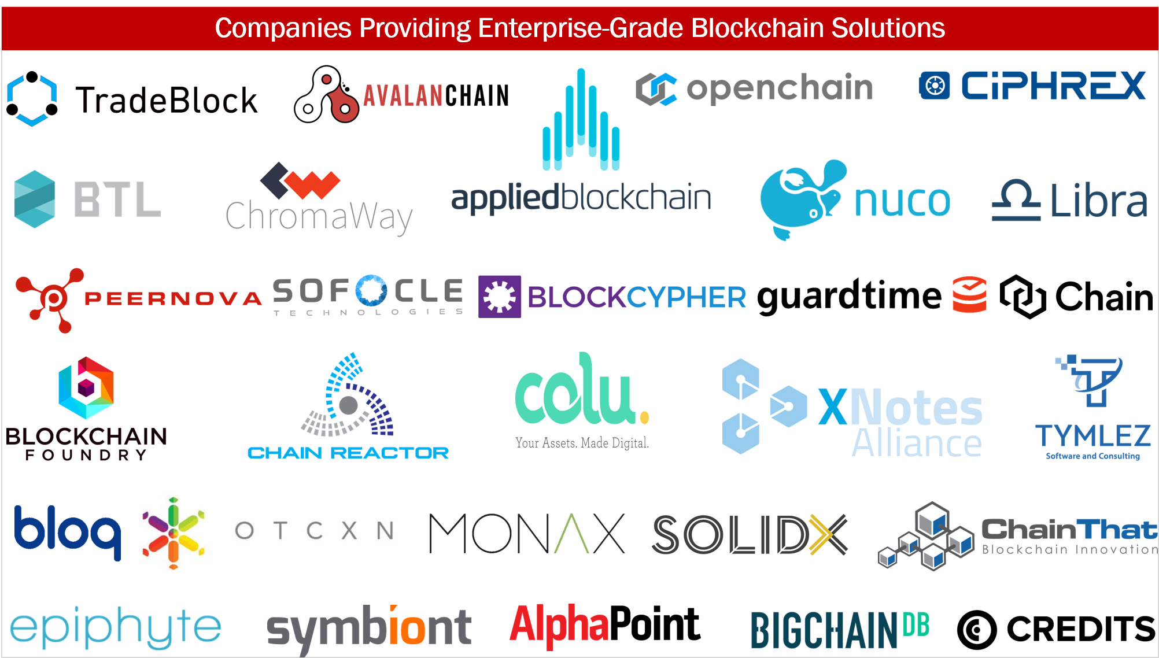
Get Involved
Blockchain Ekosistemini Gözlemleyin

Slide 27





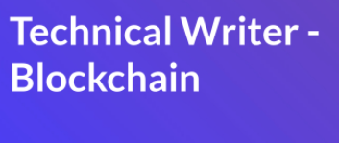
Get Involved
BBlockchain Kariyerleri Yalnızca Teknik Değildir
AUTHOR: ERIKA BADALYAN

Slide 28
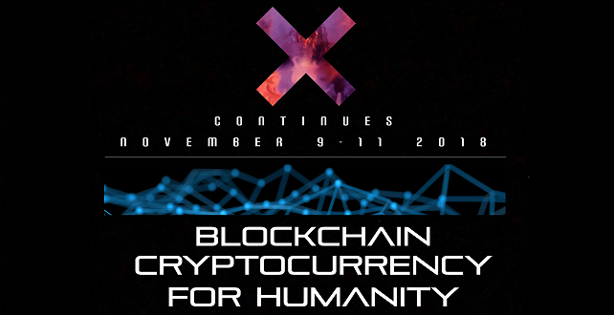

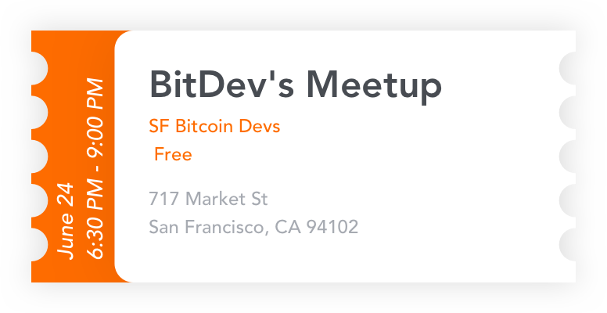


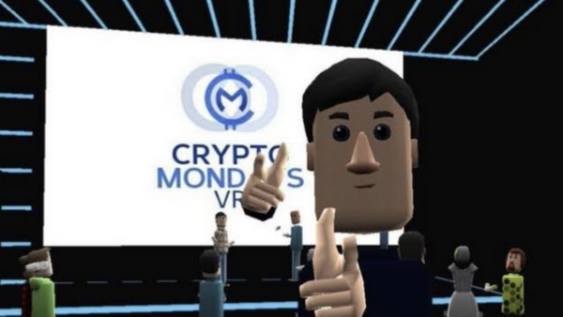
Get Involved
Topluluklara Katılın
AUTHOR: GLORIA ZHAO

Slide 29

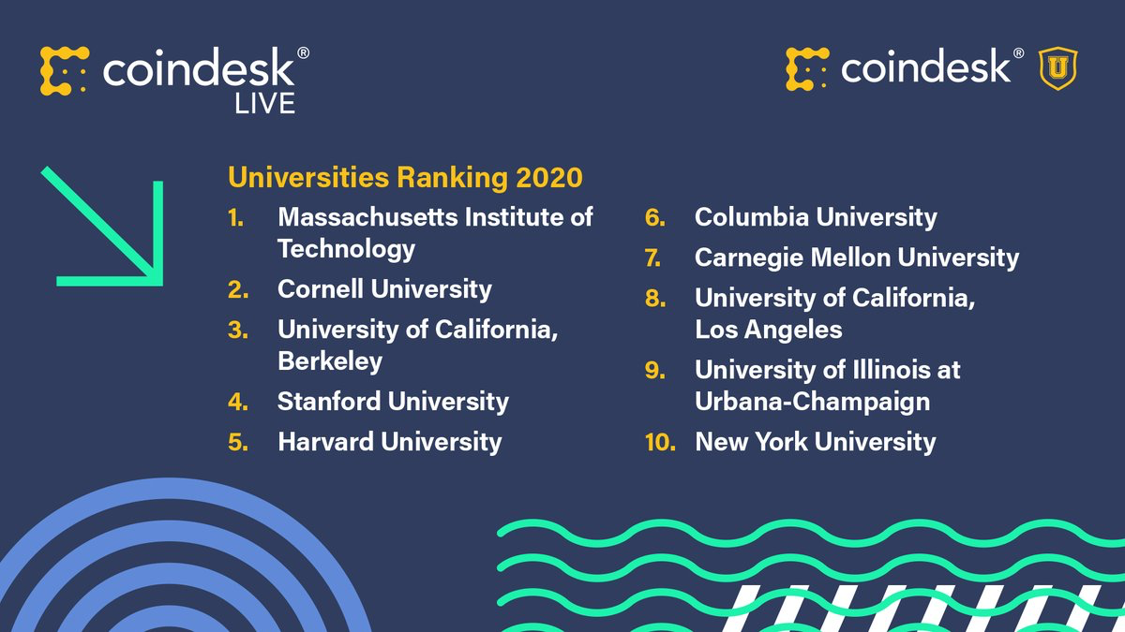
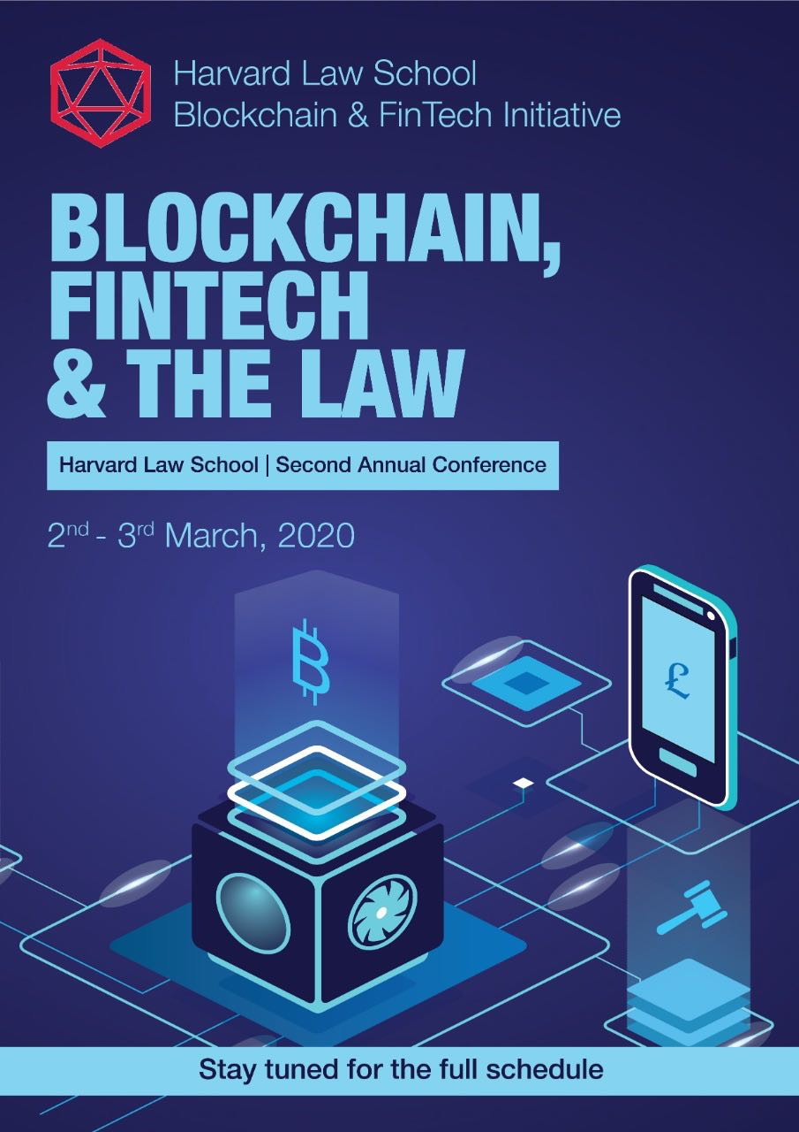


Get Involved
Eğitiminize Devam Edin
AUTHOR: ERIKA BADALYAN

